Slide 1
Bài tập 1 Môn: Hệ quản trị cơ sở dữ liệu Họ & tên: Nguyễn Văn Thứ MSSV: K225480106062 Lớp: K58KTPM.K01

Slide 2
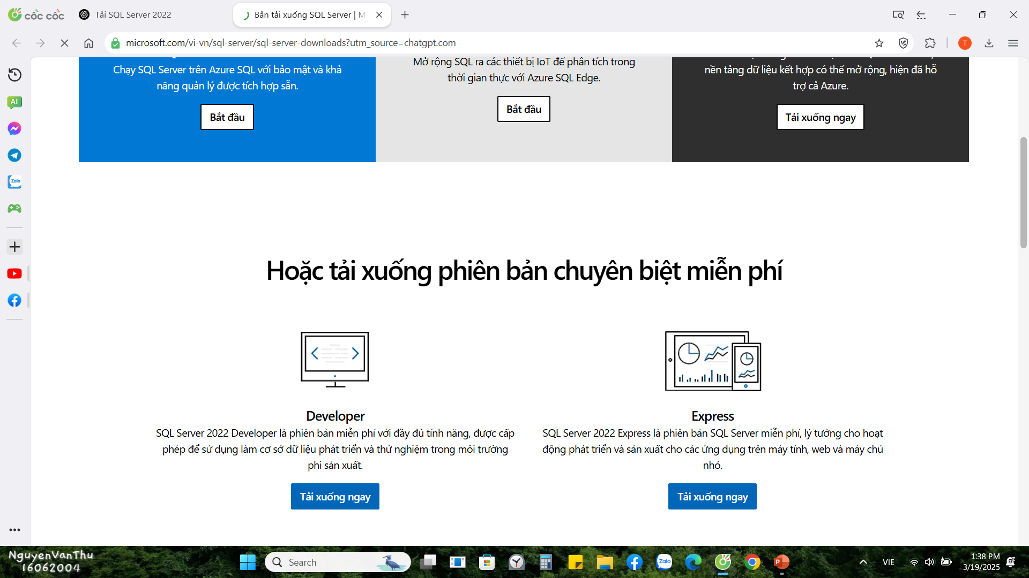
Download SQL Server 2022 Developer
1. Download phiên bản Developer tại trang chủ Microsoft theo đường dẫn sau: https://www.microsoft.com/vi-vn/sql-server/sql-server-downloads?utm_source=chatgpt.com.

Slide 3
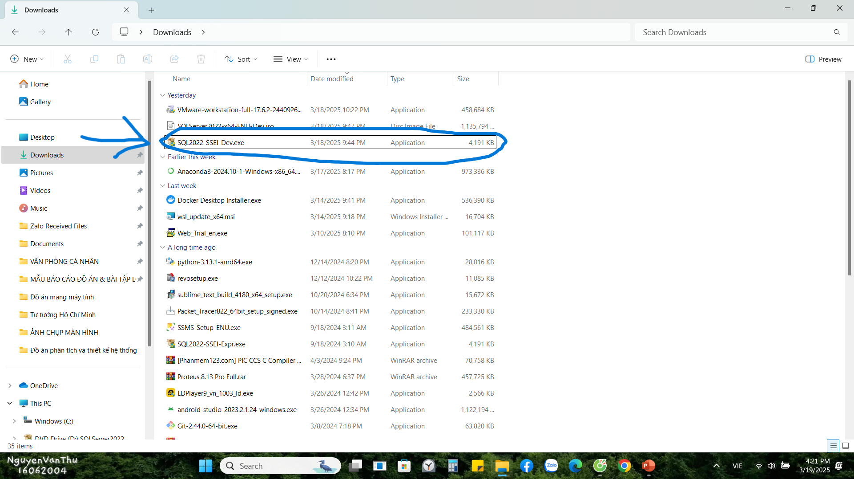
Download SQL Server 2022 Developer
2. Sau khi download thành công file SQL2022-SSEI-Dev.exe và chạy file.

Slide 4
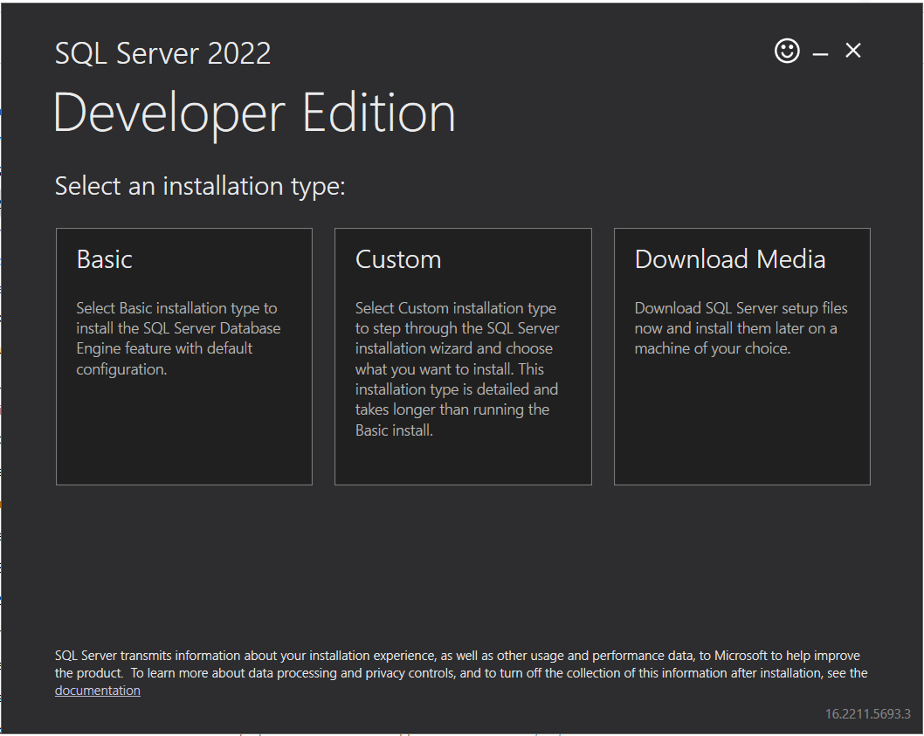
Download SQL Server 2022 Developer
3. Sau khi chạy file SQL2022-SSEI-Dev.exe thì hiển thị giao diện sau và bạn click vào Download Media để tiếp tục cài đặt.

Slide 5
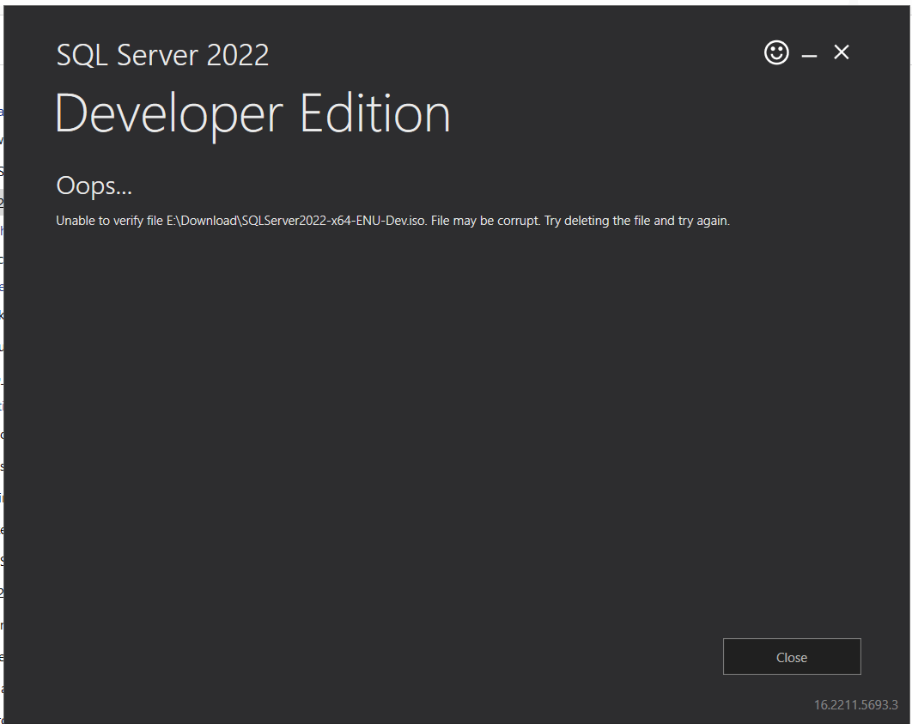
Download SQL Server 2022 Developer
4. Sau khi Downlaod Media tiếp theo giao diện hiển thị như trên và bạn click vào Close.

Slide 6
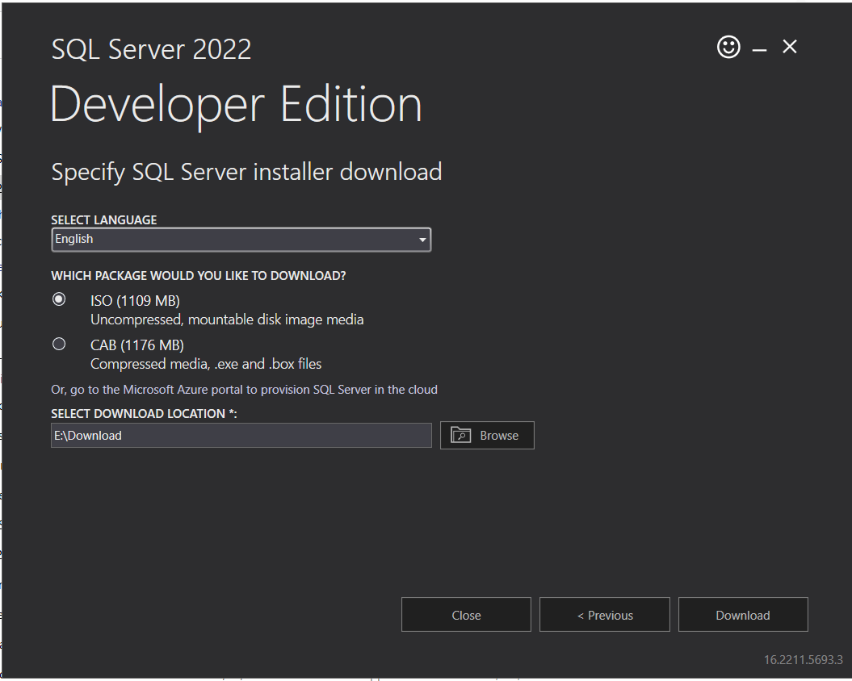
Download SQL Server 2022 Developer
5. Tiếp theo tại trường SELECT LANGUAGE chọn Ennglish và tiếp theo click vào ISO (1109 MB) và chọn Downlaod để hoàn tât quá trình cài đặt file SQL2022-SSEI-Dev.exe.

Slide 7
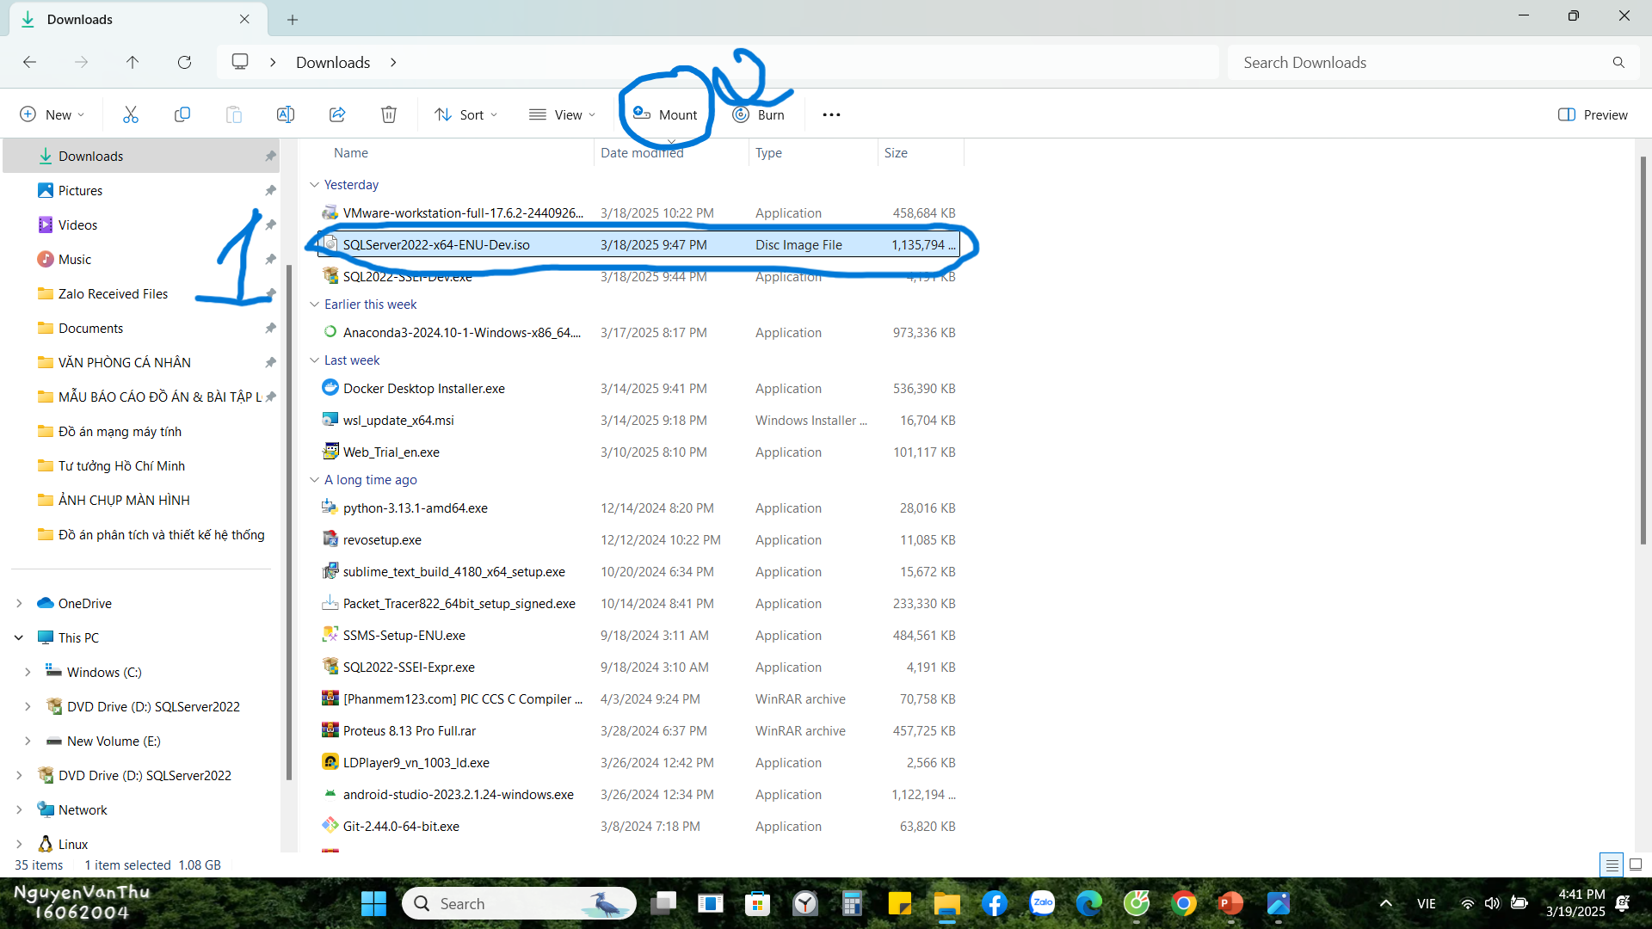
Download SQL Server 2022 Developer
5. Tiếp theo chạy chọn file SQLServer2022-x64-ENU-Dev.iso và click vào Mount như vị trí 2 để ghi tệp ISO ra đĩa DVD.

Slide 8
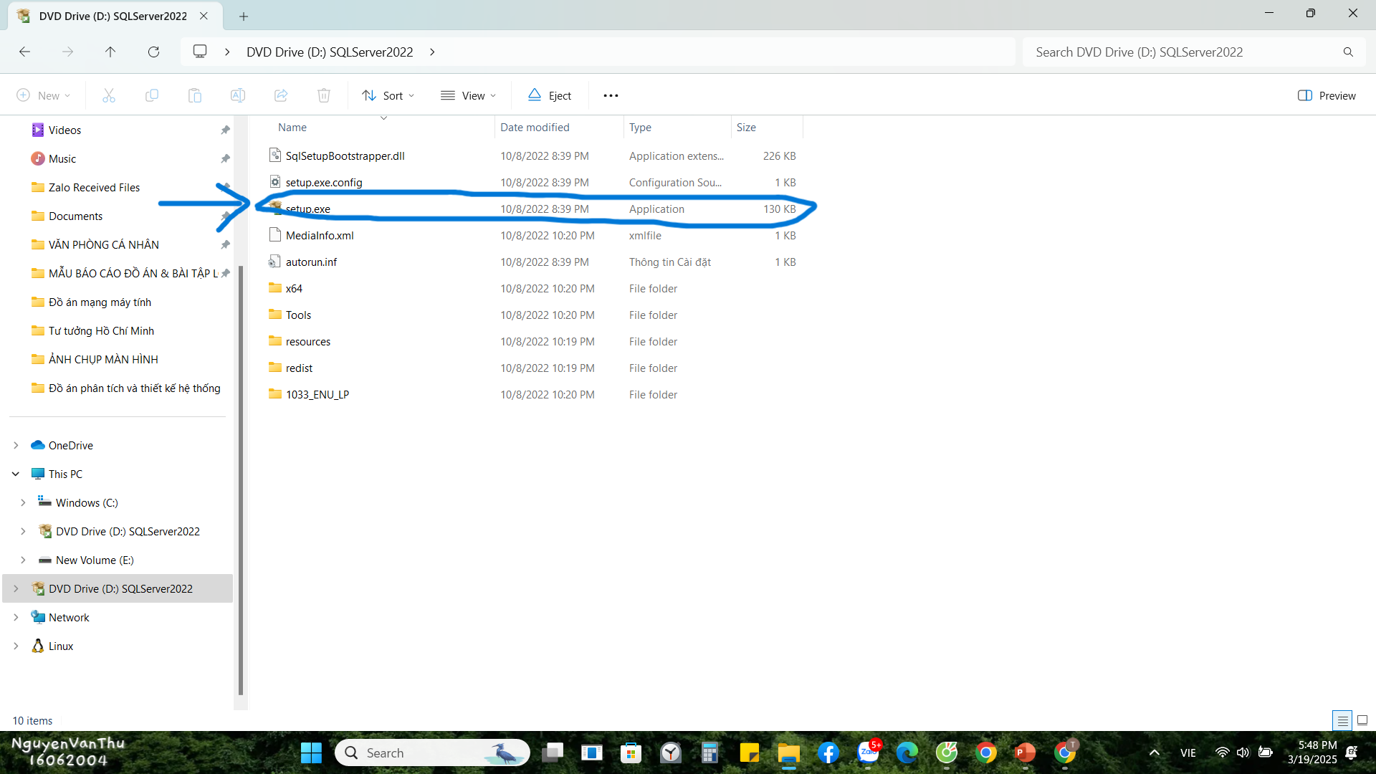
Download SQL Server 2022 Developer
6. Tiến hành mở file setup.exe trong đĩa ảo được tạo ra

Slide 9
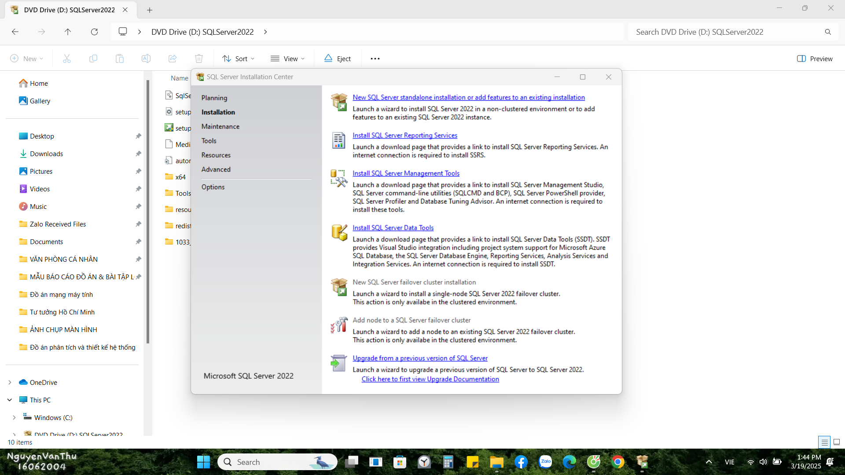
Download SQL Server 2022 Developer
7. Cửa sổ mới hiện ra, chọn Installation rồi click chọn mục New SQL server standarlone installation or features to an existing installation.

Slide 10
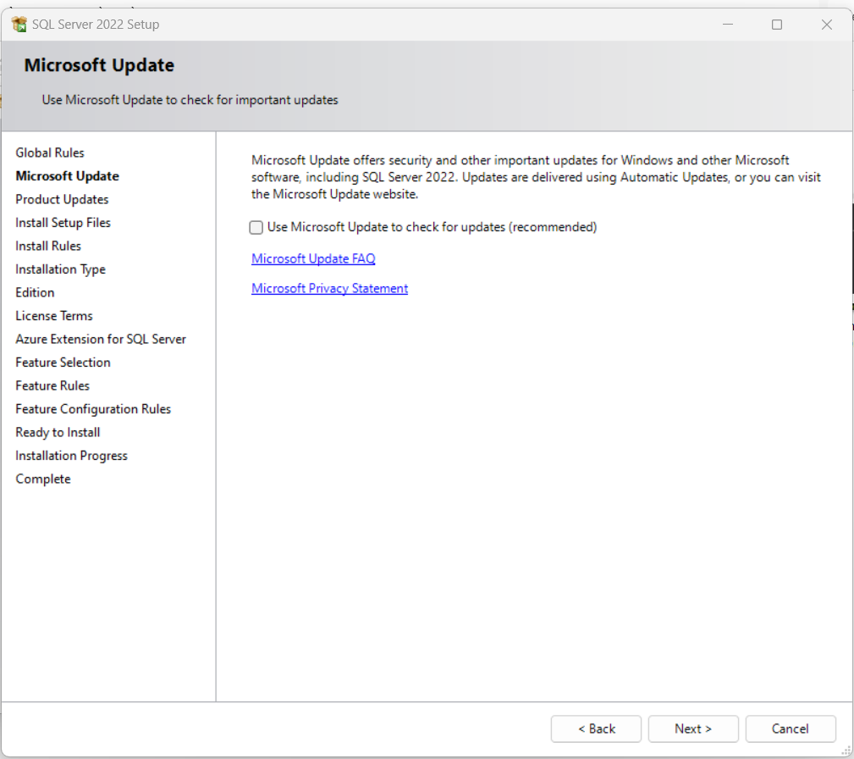
Download SQL Server 2022 Developer
8. Tại cửa sổ Microsoft Update, hệ thống khuyến nghị sử dụng Microsoft Update để kiểm tra các bản cập nhật mới nhất, nếu không cần có thể bỏ qua rồi chọn Next.

Slide 11
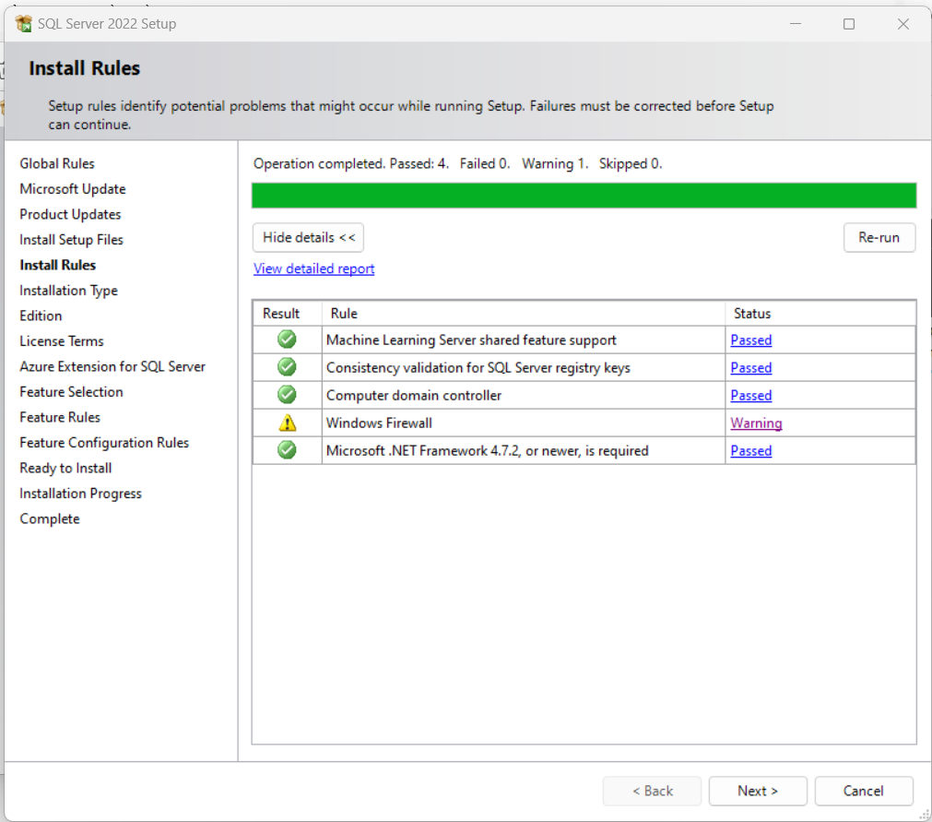
Download SQL Server 2022 Developer
9. Sau đó, hệ thống hiển thị báo cáo chi tiết một số rule sau khi cài đặt, ở bước này ta tiếp tục Next.

Slide 12
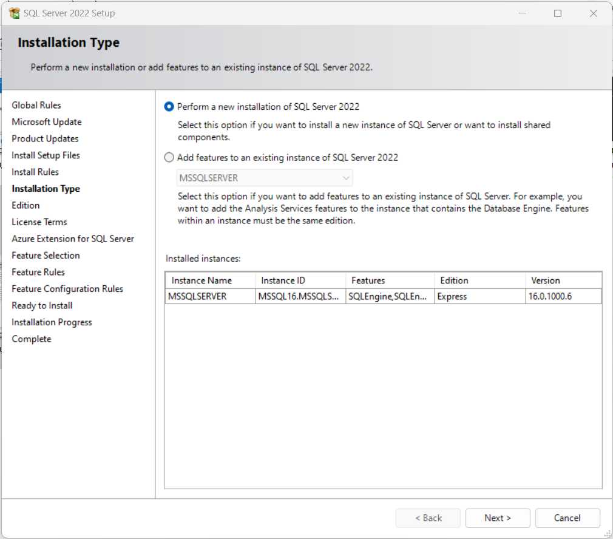
Download SQL Server 2022 Developer
10. Trong cửa sổ Installation Type, chọn Perform a new installation of SQL Server 2022 rồi Next.

Slide 13
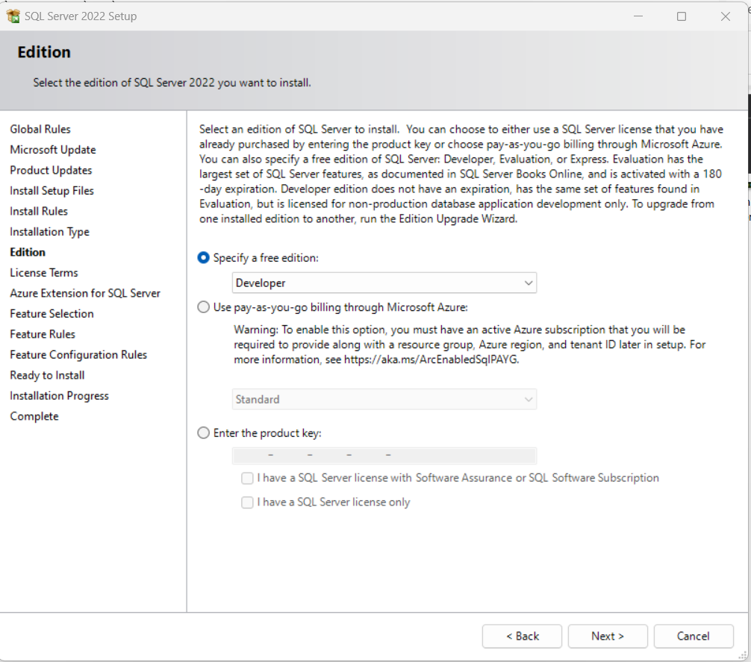
Download SQL Server 2022 Developer
11. Tại bước tiếp theo, hệ thống yêu cầu chọn phiên bản cho phần mềm ta muốn cài, ở đây chọn Developer (để sử dụng miễn phí và chạy được các tất cả các câu lệnh có thể dùng). Sau khi chọn ta bấm Next.

Slide 14
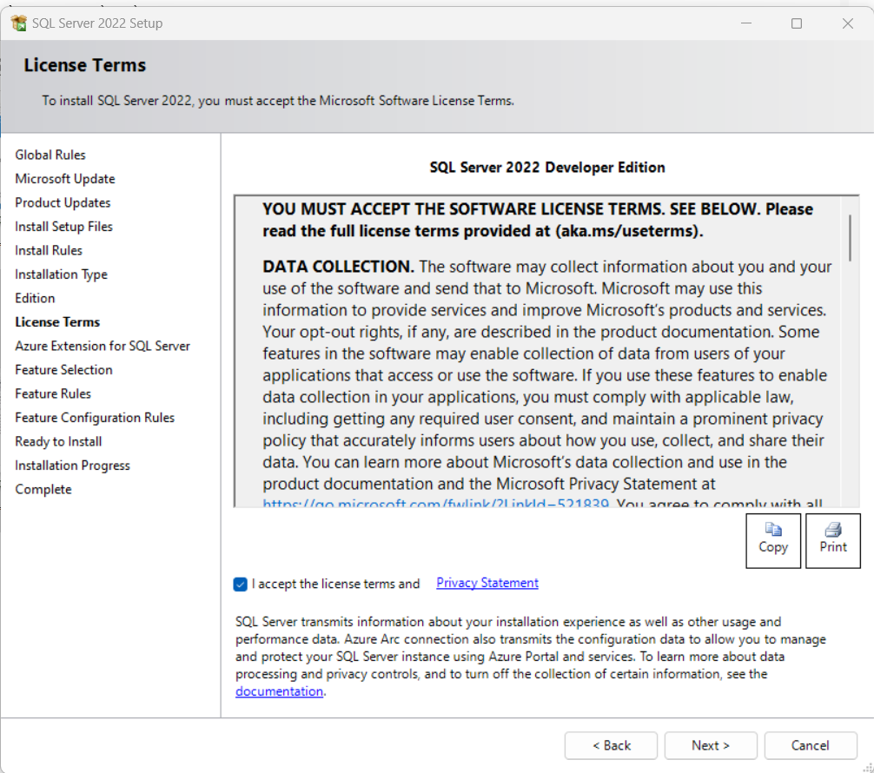
Download SQL Server 2022 Developer
12. Trong cửa sổ License Terms, chọn I accept the license terms and privacy statement để chấp nhận bản quyền và tiến hành cài đặt. Tiếp theo chọn Next.

Slide 15
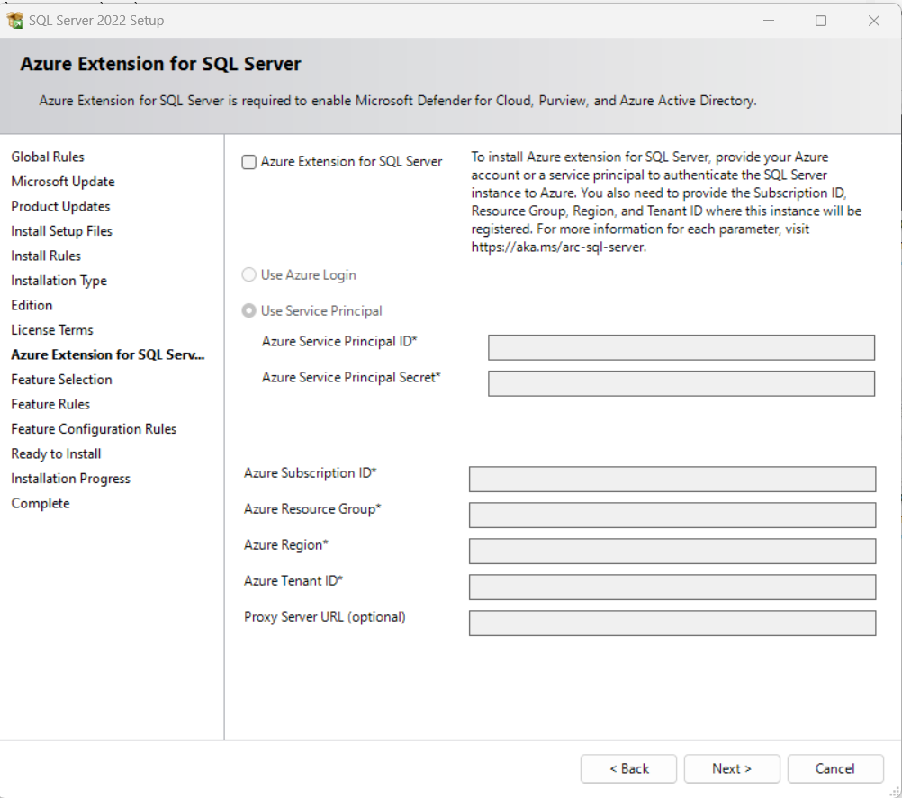
Download SQL Server 2022 Developer
13. Trong cửa sổ Azure Extension for SQL Server, ta không sử dụng đến nên tiếp tục bấm Next mà không chọn bất kì lựa chọn nào.

Slide 16
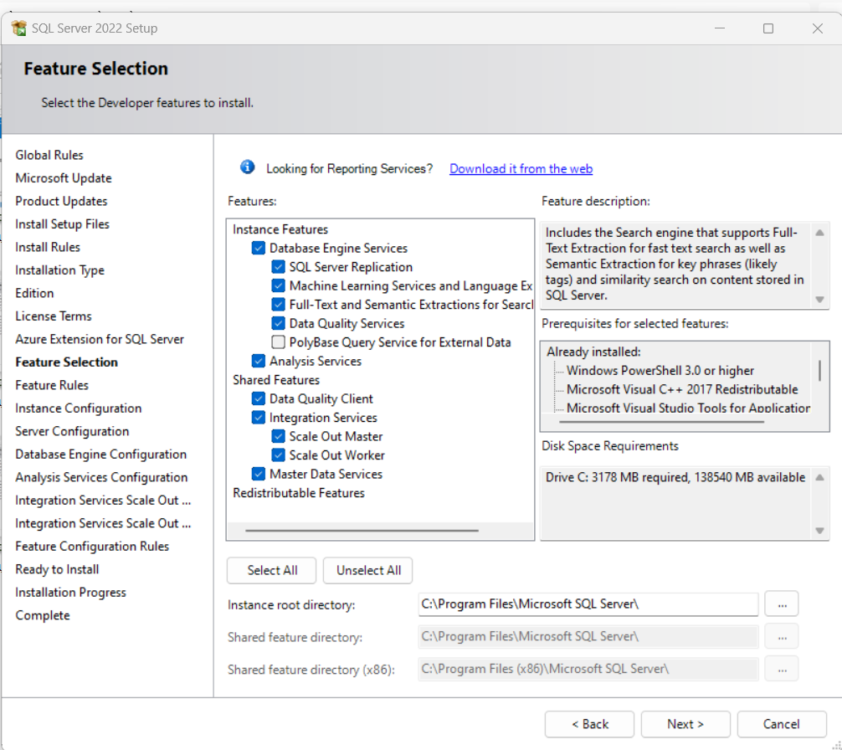
Download SQL Server 2022 Developer
14. Cửa sổ mới hiện ra, tại đây ta lựa chọn các tính năng cần cài đặt cho ứng dụng như các vị trí tích màu xanh để cài các tính năng cần thiết cho phần mềm, sau đó Next.

Slide 17
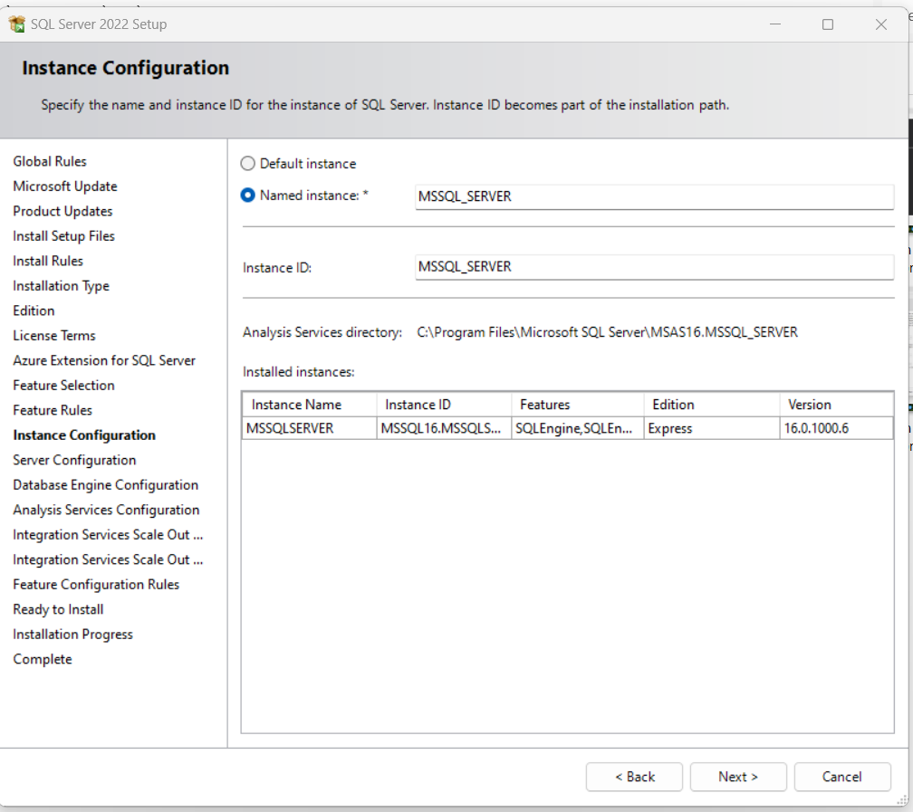
Download SQL Server 2022 Developer
15. Ở cửa sổ Instance Configuration, thực hiện đặt tên cho phần mềm bằng cách click vào Named Instance và đặt tên, có thể chọn tên mặc định hoặc tự đặt tên theo ý muốn. Sau đó bấm Next.

Slide 18
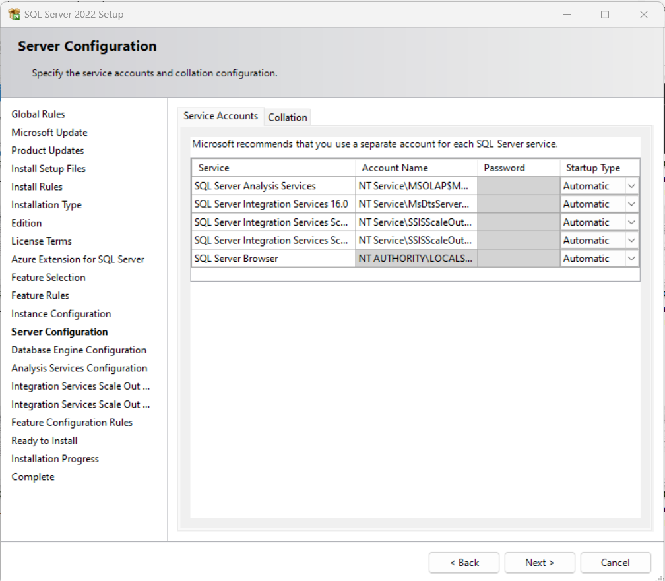
Download SQL Server 2022 Developer
16. Cửa sổ Server Configuration ta tiếp tục chọn Next.

Slide 19
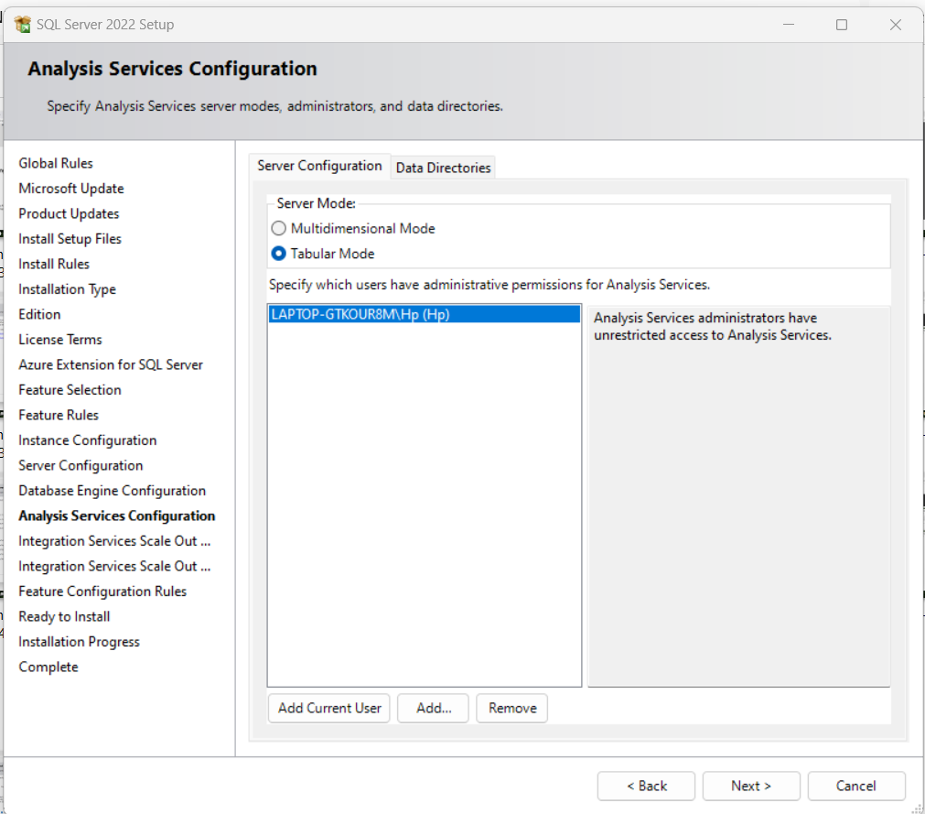
Download SQL Server 2022 Developer
17. Trong cửa sổ Analysis Services Configuration, chọn chế độ Tabular Mode, Add người dùng hiện tại rồi bấm Next.

Slide 20
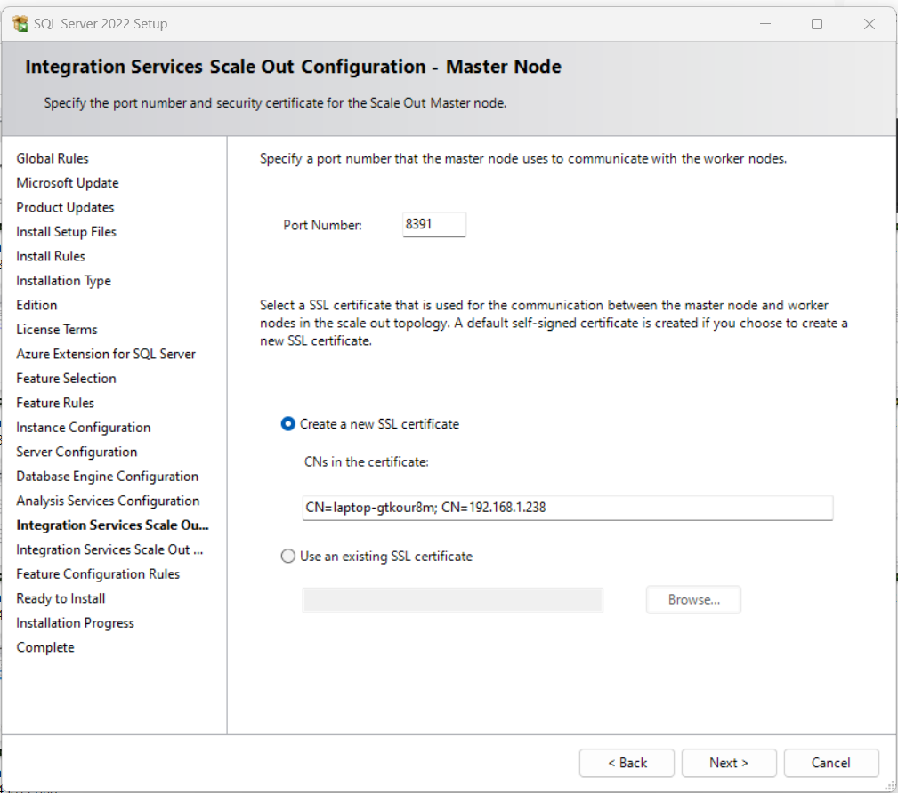
Download SQL Server 2022 Developer
18. Tại cửa sổ tiếp theo, ta không thay đổi thông số nào, tiếp tục bấm Next.

Slide 21
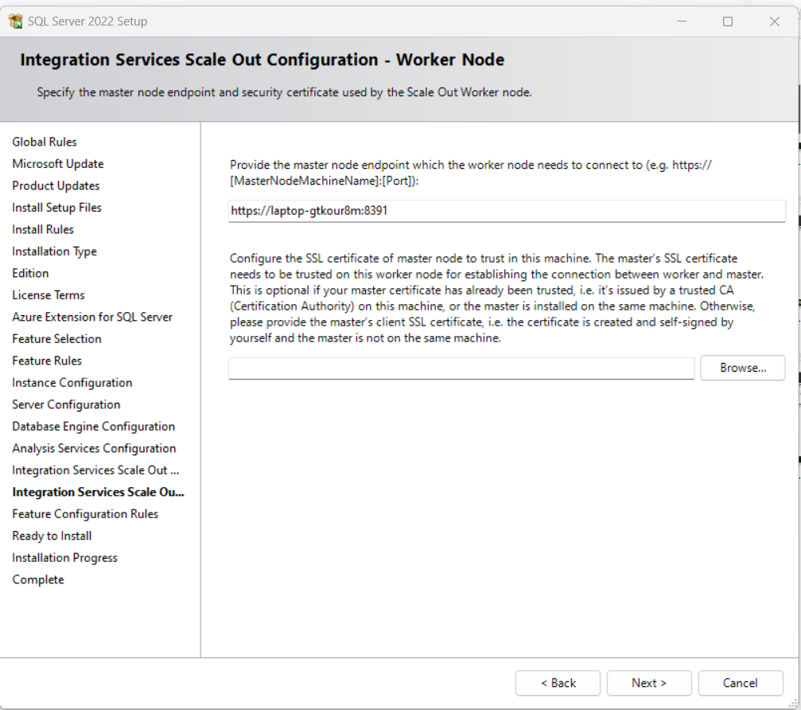
Download SQL Server 2022 Developer
19. Tiếp tục bấm Next.

Slide 22
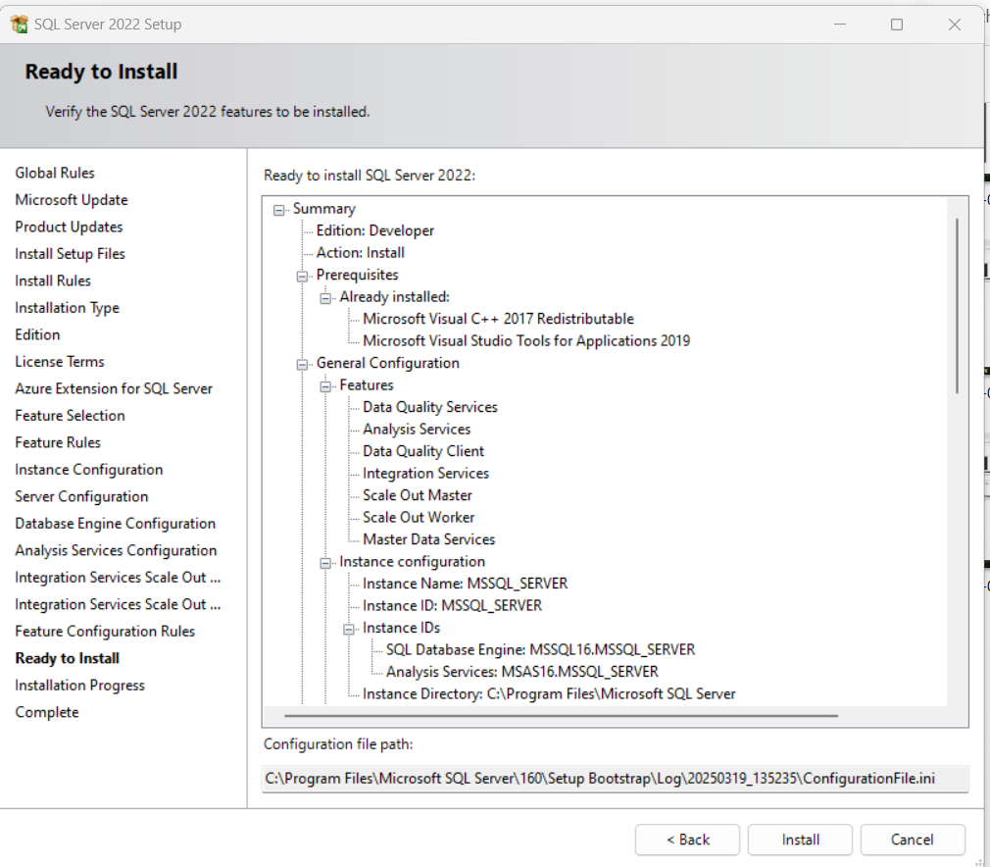
Download SQL Server 2022 Developer
20. Trong cửa sổ Ready to Install, hệ thống cho phép soát lại toàn bộ các mục sẽ cài đặt. Nếu cần sửa đổi lại các thông số phía trước thì ta click vào Back. Ngược lại bấm Install để cài đặt phần mềm.

Slide 23
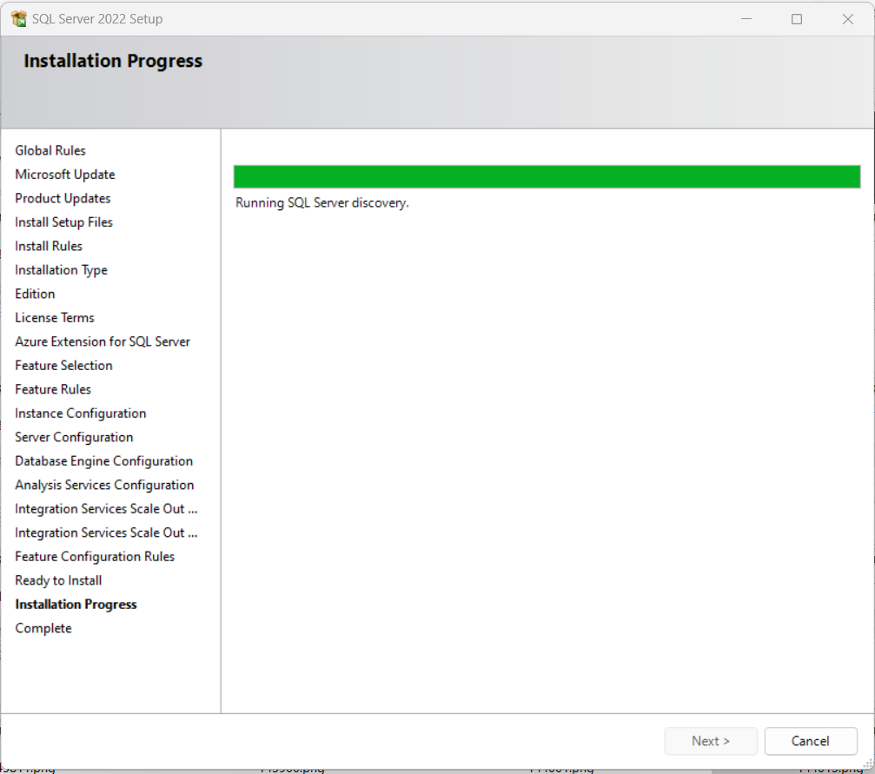
Download SQL Server 2022 Developer
21. Chờ trong vài phút cho hệ thống tự động cài đặt.

Slide 24
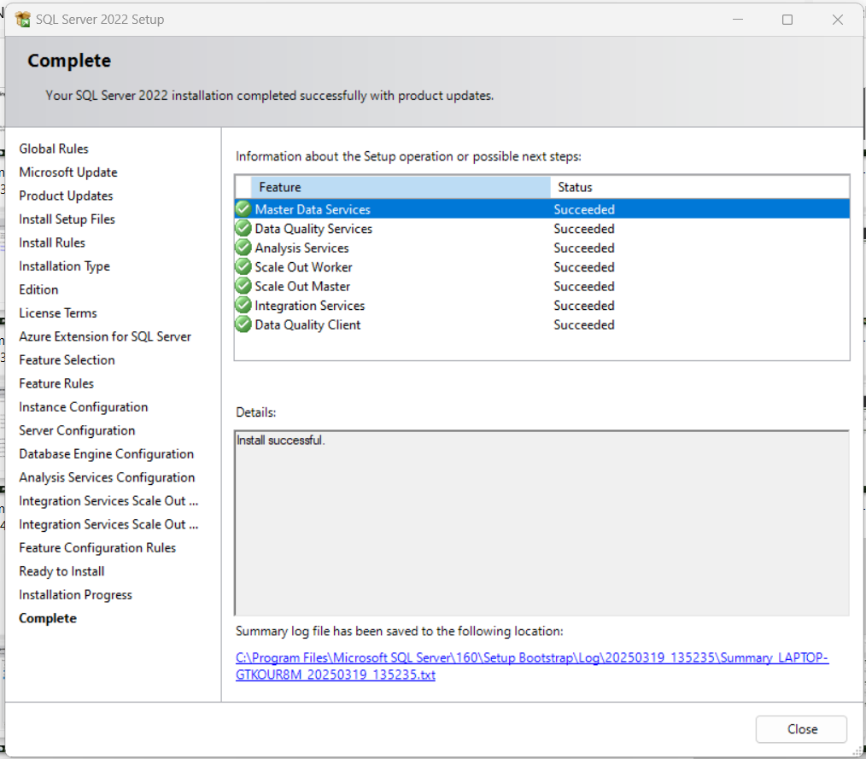
Download SQL Server 2022 Developer
22. Khi màn hình hiển thị cửa sổ Complete với các mục đã succeeded thì click vào Close để quá trình cài đặt phần mềm hoàn tất.

Slide 25
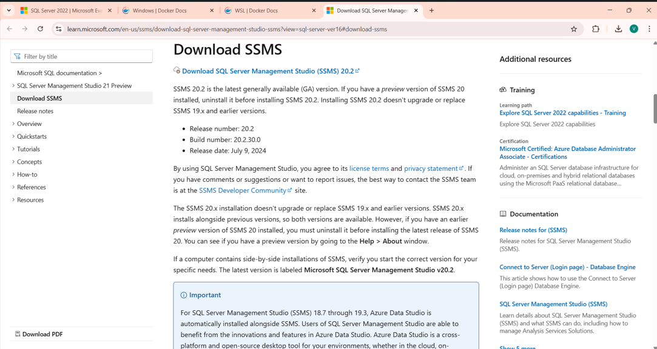
Download SQL Server 2022 Developer
23. Download SSMS theo nguồn trên để cài đặt.

Slide 26
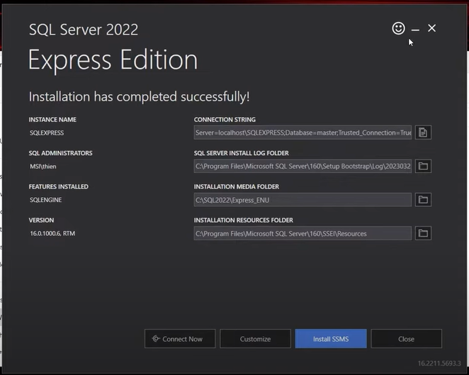
Download SQL Server 2022 Developer
24. Tiếp theo chạy file SSMS-Setup-ENU.exe và giao diện hiển thị như trên click Istall SSMS.

Slide 27
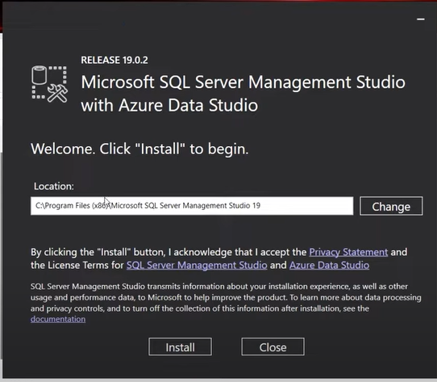
Download SQL Server 2022 Developer
25. Tiếp theo click Install.

Slide 28
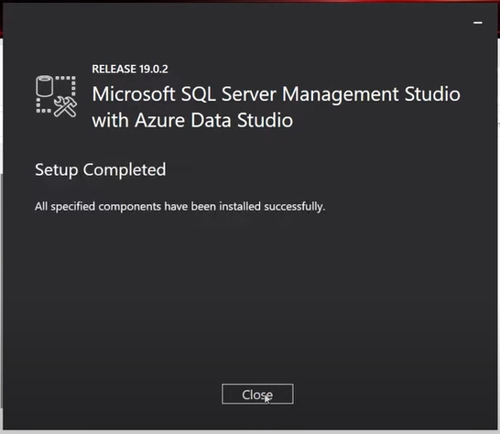
Download SQL Server 2022 Developer
26. Tiếp theo click Close để hoàn tất quá trình cài đặt.

Slide 29
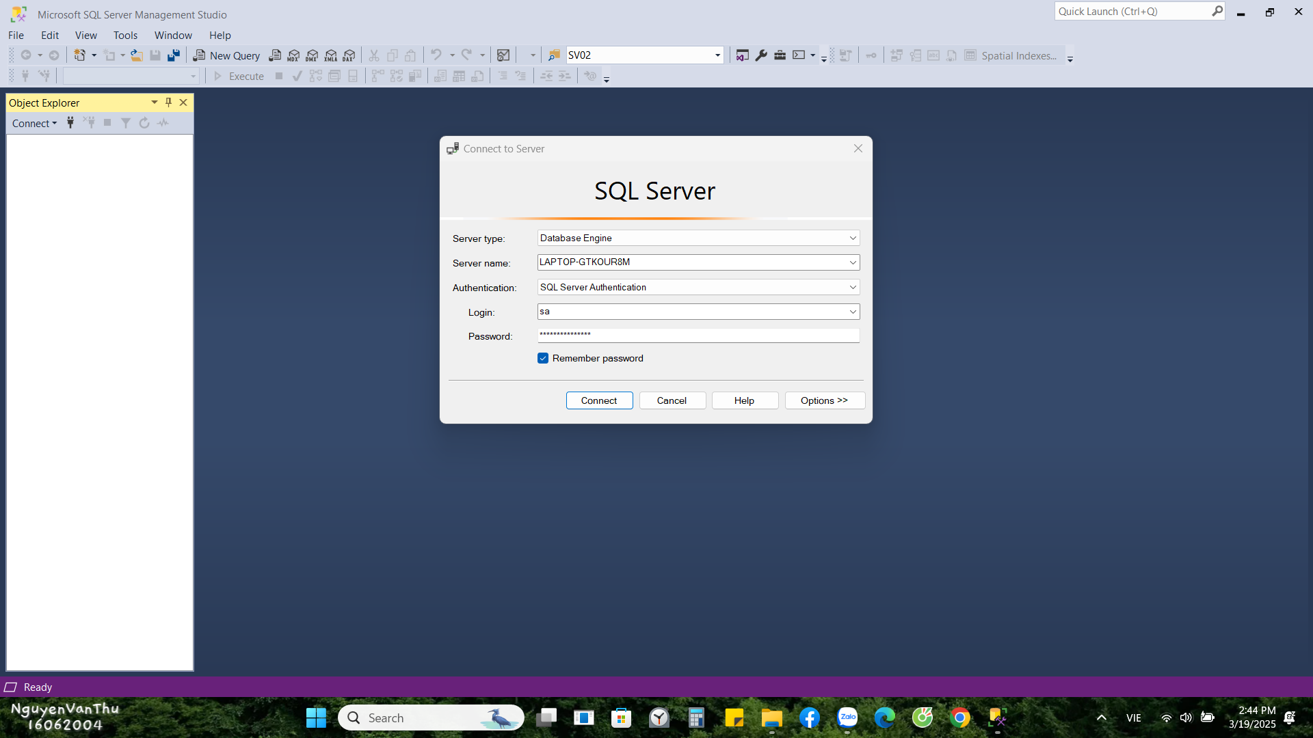
Download SQL Server 2022 Developer
27. Đăng nhập bằng SQL Server Authentication.

Slide 30
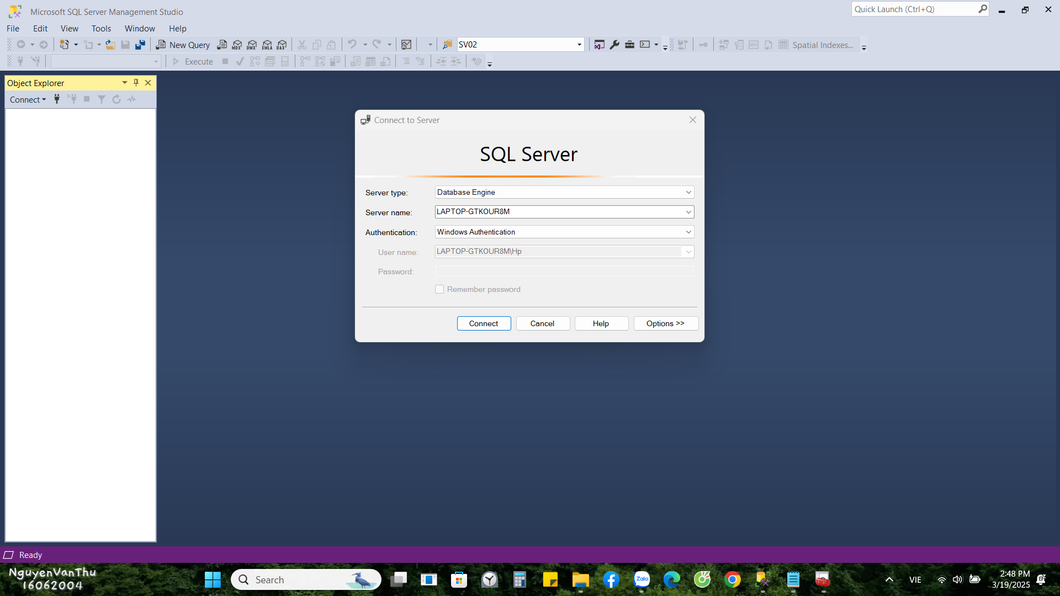
Download SQL Server 2022 Developer
28. Đăng nhập bằng Windwos Authentication.

Slide 31
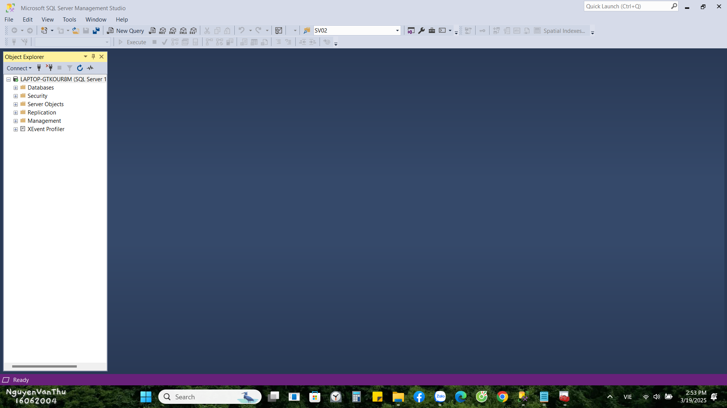
Download SQL Server 2022 Developer
29. Hiển thị kết quả đạt được sau quá trình cài đặt.

Slide 32
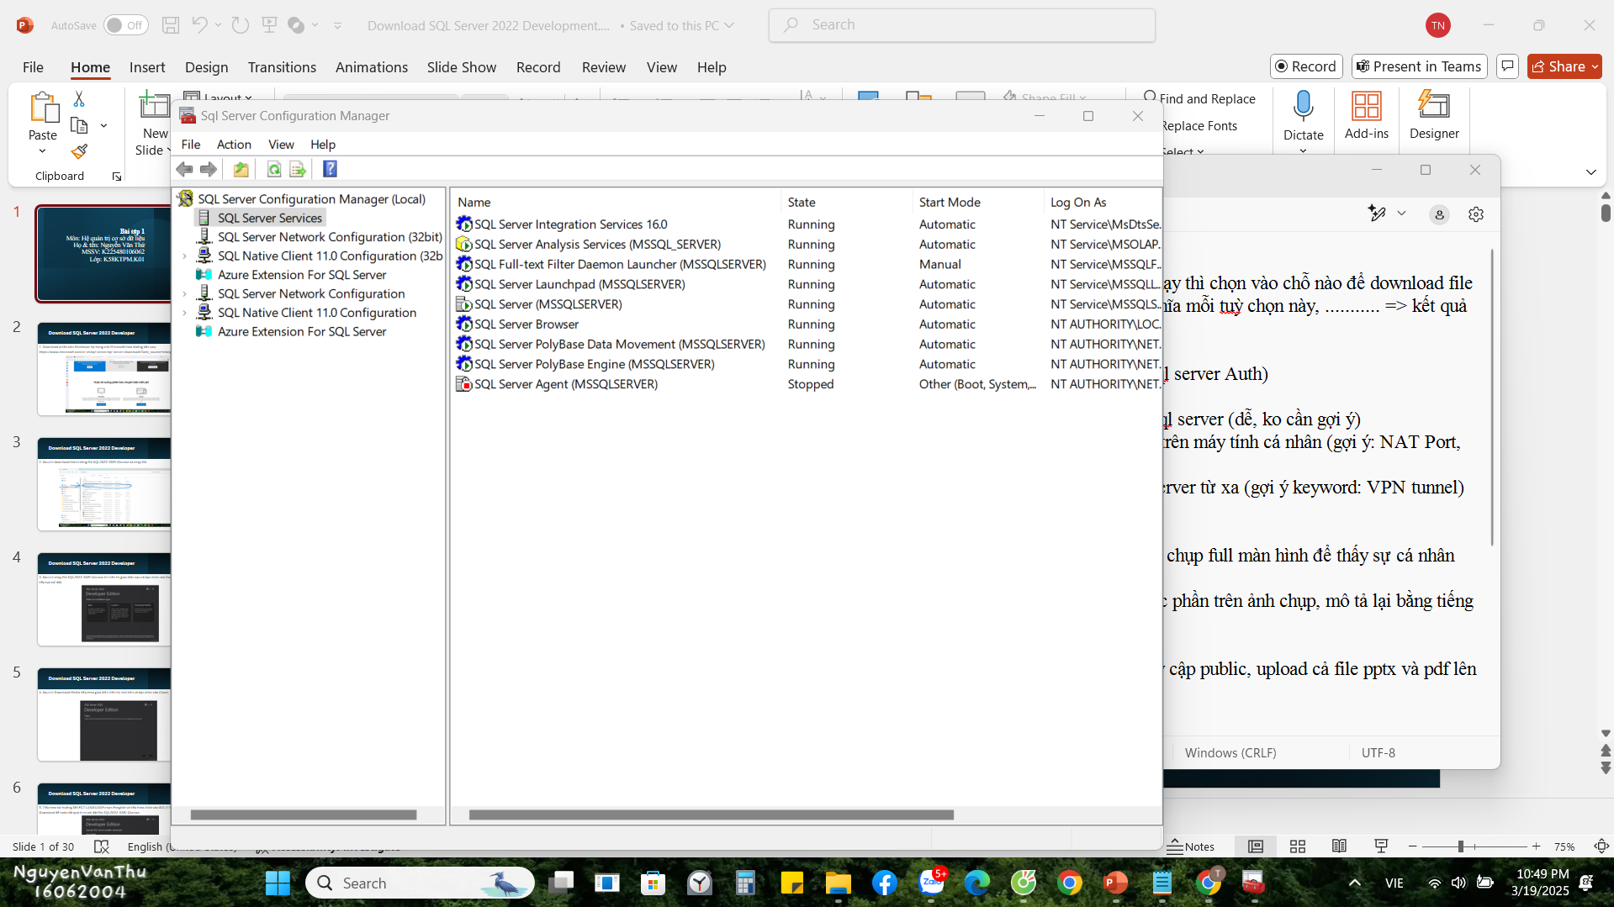
Download SQL Server 2022 Developer
30. Vị trí SQL Server(MSSQLSERVER) đang running tại SQL Server Configuration Manager.

